Slide 1


Universidad de Buenos Aires
Facultad de Ciencias Económicas
Curva Salarial Estática “The Wage Curve: A Review” El caso Argentino Segundo Cuatrimestre de 2018 Lorenzo Perrotta – Victoria Oubiña

Slide 2
Curva Salarial Estática
Se desea estudiar la relación entre el salario y desempleo.
Se busca reproducir los resultados empíricos del trabajo de David Card para la economía argentina
A tal efecto se trabajará con una base de datos de pool de corte transversal (Unidad individual, 2003-2014).
La muestra consiste en 293823 observaciones para el período 2003-2014.
La variable dependiente lwage representa el log del salario por hora de trabajo.

Slide 3
Descripción de la Base de Datos
Variable | Descripción
Lwage Lu | Log del salario por hora de trabajo Log de Unemployment Rate %
Educ | Años de educación
Fem | = 1 para mujer
Single Age | = 1 para soltero Edad
Exper | Años de experiencia laboral
Expersq | Exper^2
year2003-year2014 reg0-reg4 | Dummies de año Dummies de región

Slide 4
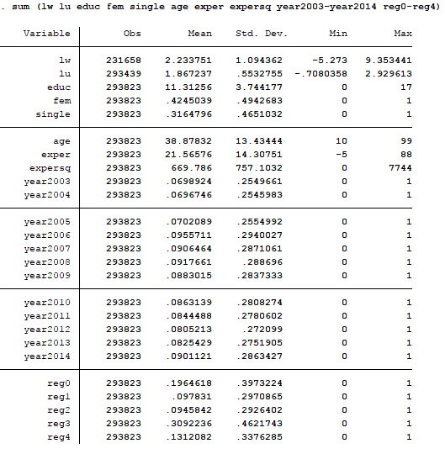
Estadísticas Descriptivas

Slide 5
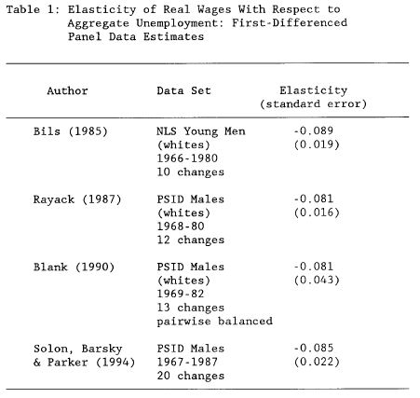
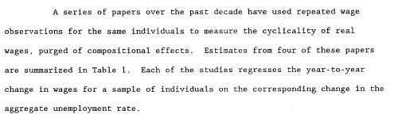
Tabla 1

Slide 6
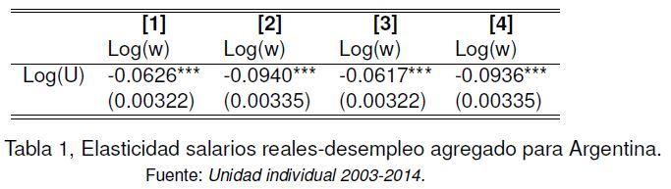
Tabla 1

Slide 7
Tabla 1

Slide 8
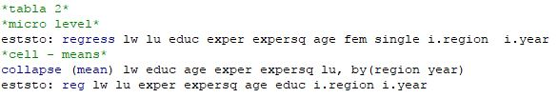
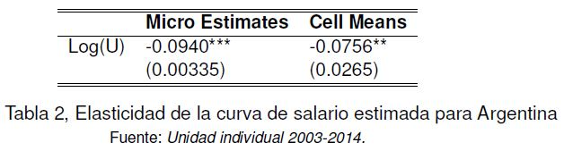
Tabla 2

Slide 9
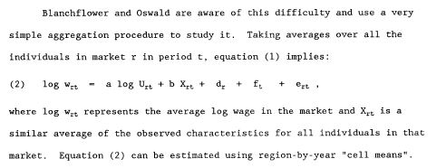
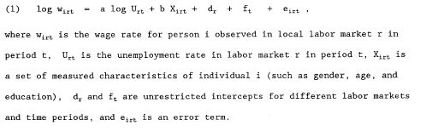
Tabla 2

Slide 10
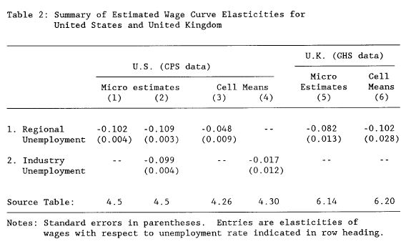
Tabla 2

Slide 11
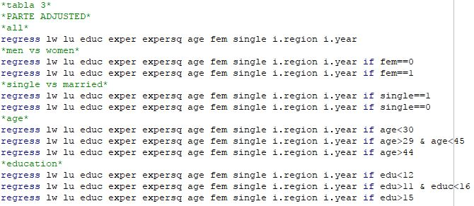
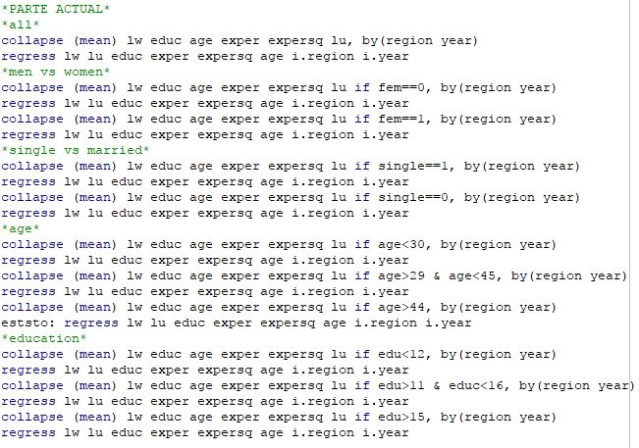
Tabla 3

Slide 12
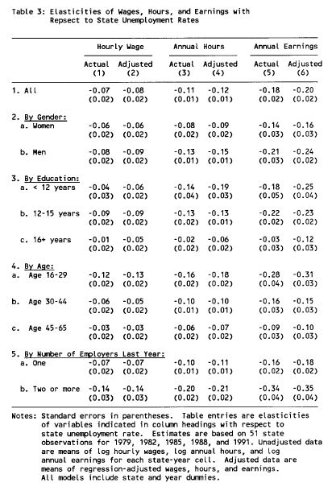
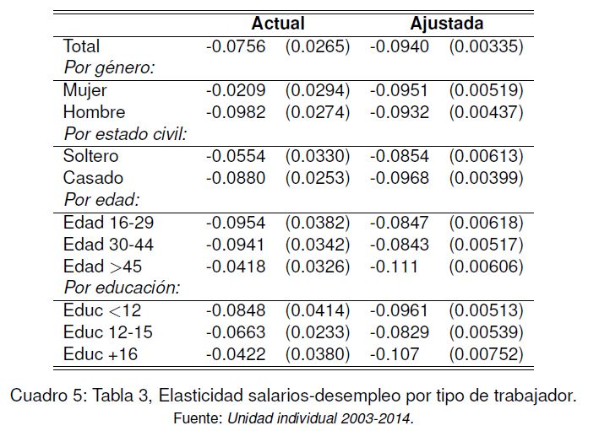
Tabla 3

Slide 13
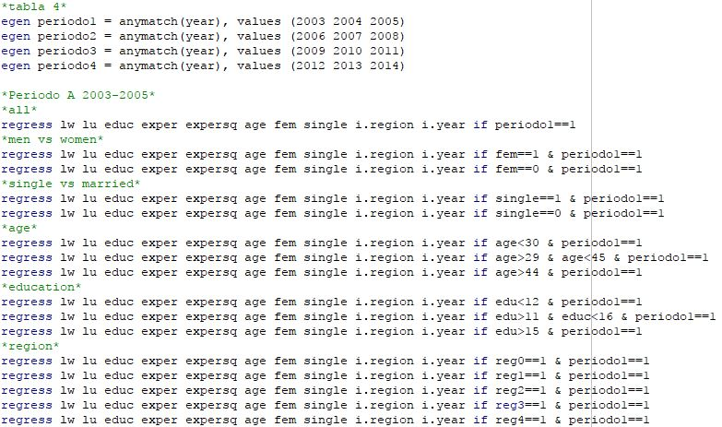
Tabla 4

Slide 14
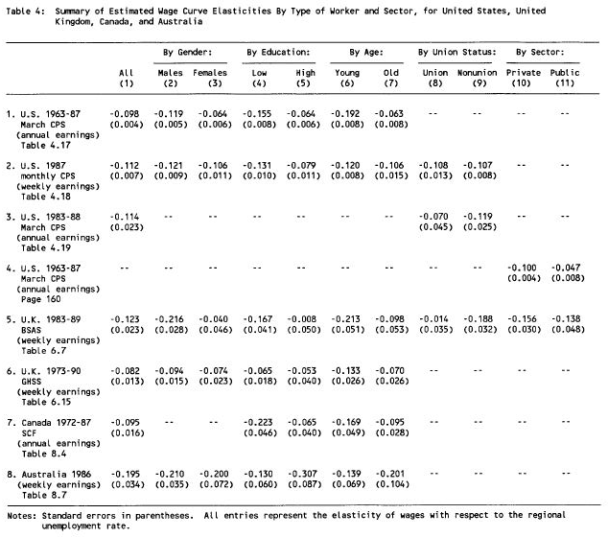
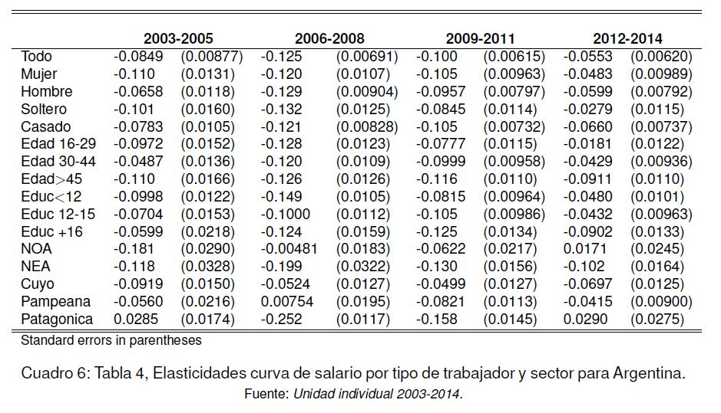
Tabla 4

Slide 15
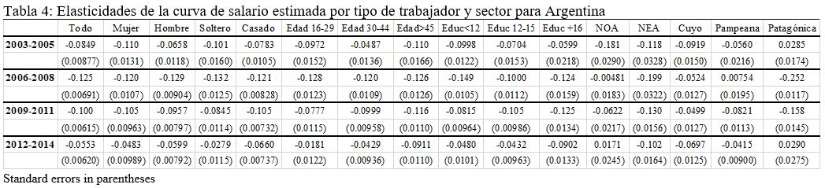
Tabla 4

